Slide 1
偏标记学习（PLL）介绍和论文分享
分享人：项桂巳雨
2022/10/29

Slide 2
What is PLL?
传统监督学习
Strong supervision assumption
Instance
Label
Supervised Learning Algorithm
Predictive model
Instance
Label
…
Instance
Label

Slide 3
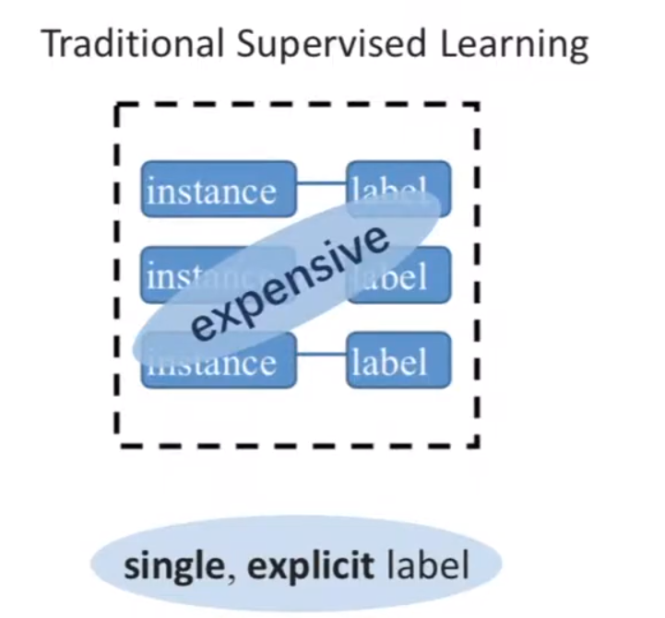
What is PLL?
传统监督学习
Supervision Is Usually Weak
Constrained by:
Limited resources;
Physical environment;
Problem properties;
… …
Difficult
to have!
Strong supervision
(sufficient & explicit)
Strong generalization ability
Notes:
存在错误的标记
存在遗失的标记
存在缺少的标记
存在多标记
浪费资源
非专业

Slide 4
What is PLL?
弱监督学习
Many Constraints in Real World
Semi-supervised learning
Multi-label learning
Partial learning
Instance
Label
Label
Label
Instance
Instance
Label
Instance
???
Label
Label
Insufficient Labeling
Non-unique Labeling
Ambiguous Labeling

Slide 5
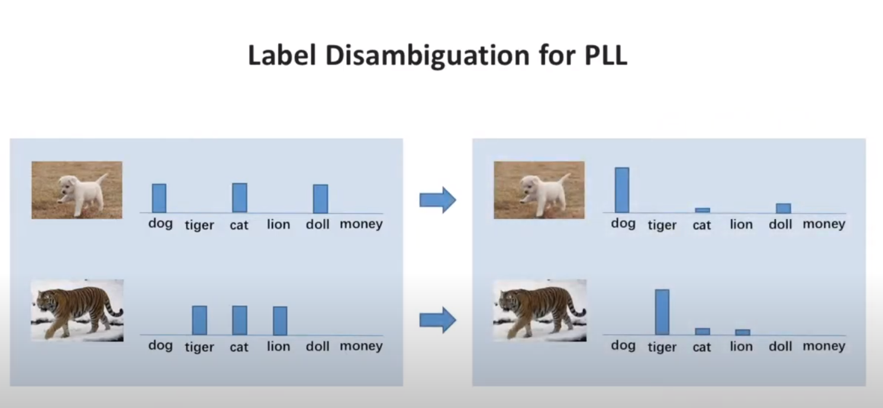
What is PLL?
偏标记学习

Slide 6
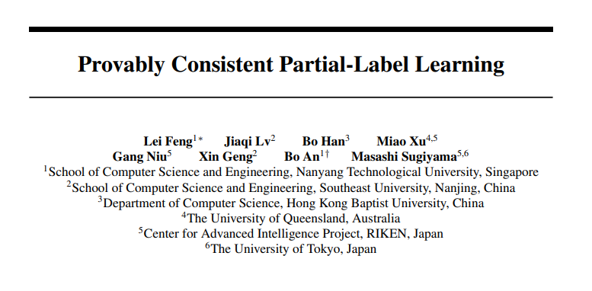
Provably Consistent Partial-Label Learning 2020
简介：偏标记学习(PLL)是一个多分类问题，其中每个训练示例都与一组候选标签相关联。尽管在过去的二十年中已经提出了许多实际的PLL方法，但在理论上缺乏对这些方法的一致性的理解。
本文提出了候选标签集的第一代生成性模型，并发展了两种新的PLL方法，即风险一致和分类器一致。在基准和现实数据集上的实验验证了所提出的生成模型和两种PLL方法的有效性。

Slide 7
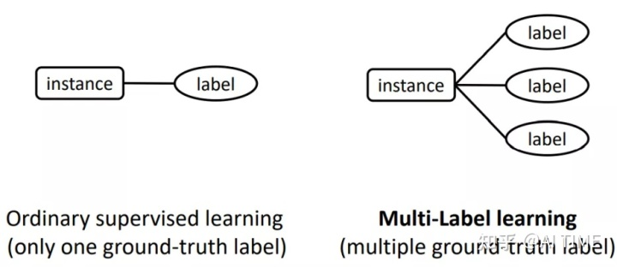
Provably Consistent Partial-Label Learning 2020
问题与动机
PLL的目的是解决这样的问题：每个实例都提供一组候选标签，其中只有一个是正确的标签。
本文首次提出了一个新的统计模型来描述候选标签集的生成过程。
基于生成模型，本文有以下贡献:
1、推导出了一个新的风险一致性方法和一个新的分类器一致性方法，提出的PLL方法与模型无关，与优化器无关，因此可以很自然地应用于复杂模型，如深度神经网络和其他高级优化器。
2、推导了两种方法的估计误差边界，结果表明当训练数据的数量趋于无穷时，得到的经验风险最小值将近似收敛于真实风险最小值。
3、本文还使用熵来衡量给定的候选标签集与生成模型的匹配程度。具有更高熵的候选标签集更好地匹配生成模型。
Notes:
人们提出了许多方法来提高PLL的实际性能；同时在理论方面，一些研究者研究了PLL的统计一致性和学习性。
有一个明确的数据分布不仅可以帮助我们理解如何生成部分标记的示例，还可以使执行经验风险最小化。

Slide 8

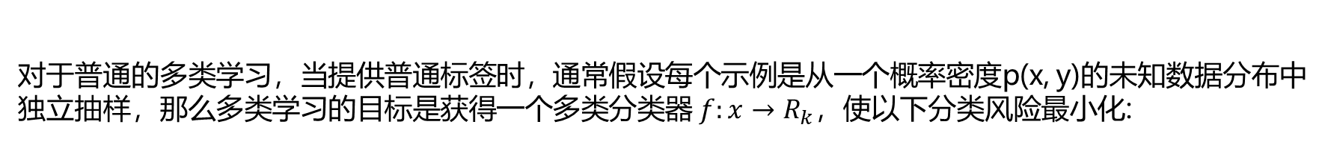
Provably Consistent Partial-Label Learning 2020
Learning with Ordinary Labels
对于普通的多类学习，当提供普通标签时，通常假设每个示例是从一个概率密度p(x, y)的未知数据分布中独立抽样，那么多类学习的目标是获得一个多类分类器 $f:x→R_{k}$，使以下分类风险最小化:
分类器一致: 通过该方法学习的分类器与$arg⁡\min_{\left\{f∈F\right\}}{R\left(F\right)}$是无限样本一致的;
风险一致: 在相同的分类器$F$下，该方法具有与$R(F)$等价的分类风险估计量。
风险一致的方法一定是分类器一致的，而分类器一致未必是风险一致
Notes:
其中$E_{p}\left(x,y\right)[·]$表示对联合概率密度p(x,y) 的期望,L是一个多类损失函数，衡量分类器对给定标签的估计效果。

Slide 9

Provably Consistent Partial-Label Learning 2020
Learning with Partial Labels
对于使用部分标签(PLL)的学习，每个实例都提供一组候选标签，其中只有一个是正确的。
在这样的数据条件下，PLL的目标是诱导一个多类分类器$f: X→R^{k}$ ，它能对测试输入做出正确的预测。
Notes:
为此，人们提出了许多改进PLL性能的方法，但只有一种方法通过提供一个分类器一致的风险估计器而具有统计一致性。它不仅需要假设数据分布应保证有限的模糊程度，而且依赖于一些严格的条件(如损失函数的凸性和优势关系)。
此前还不清楚成功PLL的数据分布的明确表述将是什么。此外，也不知道是否存在具有统计无偏估计分类风险R(f)的风险一致性方法。

Slide 10

Provably Consistent Partial-Label Learning 2020
生成模型
Partially Labeled Data Distribution
本文假设每一个部分标记的实例$(x, Y)$都是从一个具有以下密度的概率分布中独立抽取的:
该公式描述在给定特定标签的情况下，每个候选标签集被均匀抽样的概率。
Theorem 1. 等式 成立
Theorem 2. 对于从公式中假设的数据分布中独立抽样的任何偏标记示例(x, Y)，正确的标签y总是在候选标签集Y中
Notes:
论文通过下面的定理证明其设计的数据分布是一个有效的概率分布。

Slide 11
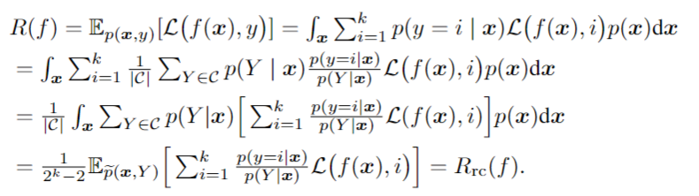
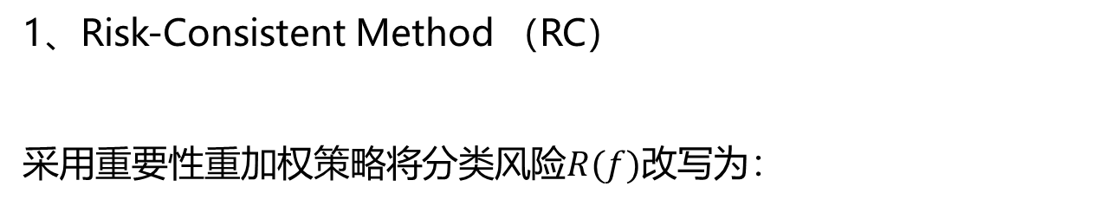
Provably Consistent Partial-Label Learning 2020
一致性方法
1、Risk-Consistent Method （RC）
采用重要性重加权策略将分类风险$R(f)$改写为：
Notes:
在第二行通过重加权 新加一个对x条件下的待选标记集合Y的概率进行重加权，然后再进一步推导，

Slide 12


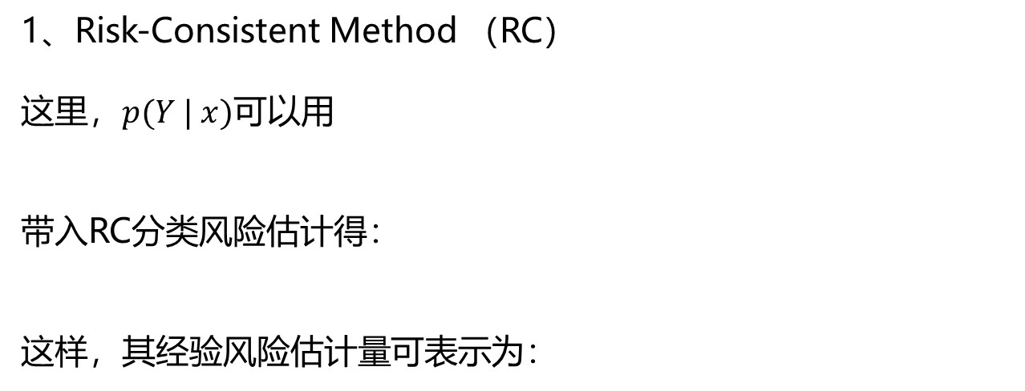
Provably Consistent Partial-Label Learning 2020
一致性方法
1、Risk-Consistent Method （RC）
这里，$p(Y | x)$可以用
带入RC分类风险估计得：
这样，其经验风险估计量可表示为：
Notes:
注意，p(y = i | x)不能从给定的数据中访问。因此，我们对模型输出的f (x)应用softmax函数来近似p(y = i | x)，例如，P (y = I | x) = gi(x)其中gi(x)是标签I 是x的真实标签的概率，
非候选标签永远不可能是正确的标签。因此，我们进一步修正p(y = i | x)，将每个非候选标签的置信度设为0
训练数据集的平均损失，也就是经验风险（empirical risk）
最后一个式子中 我们的风险一致性方法不依赖于特定的损失函数，因此我们在实际实施中简单地采用了广泛使用的分类交叉熵损失。在后面的代码可以看到

Slide 13
Provably Consistent Partial-Label Learning 2020
一致性方法
2、Classifier-Consistent Method (CC)
引入转换矩阵Q，用于描述给定的普通标签的候选标签集的概率：
通过进一步生成模型中假设的数据分布，我们可以实例化转换矩阵：
Notes:
值得注意的是，过渡矩阵Q是满秩的，因为根据Q的定义，Q的所有行都是线性无关的。

Slide 14
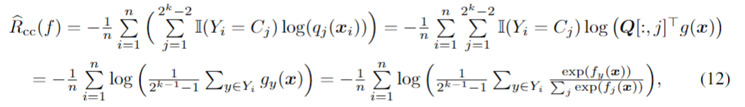
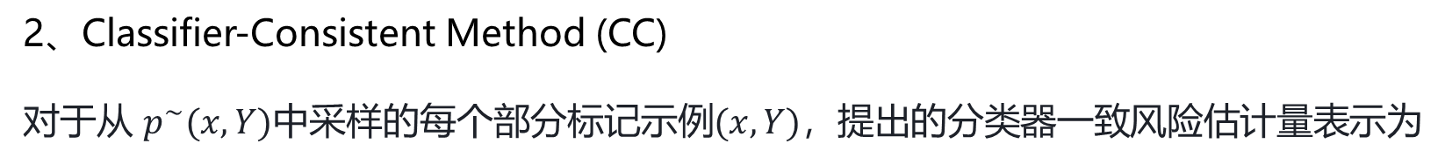
Provably Consistent Partial-Label Learning 2020
一致性方法
2、Classifier-Consistent Method (CC)
对于从 $p^{\sim }(x, Y)$中采样的每个部分标记示例$(x, Y)$，提出的分类器一致风险估计量表示为
分类器一致风险估计量中采用交叉熵损失进行实际实现。于是有以下经验风险估计:
Notes:
在这个公式中，如果候选标签集Y是一个特定的标签集C_y~，我们将Y视为一个虚拟标签y~
当类的数量k很大时，2^k-2是一个指数级别的数，过渡矩阵

Slide 15
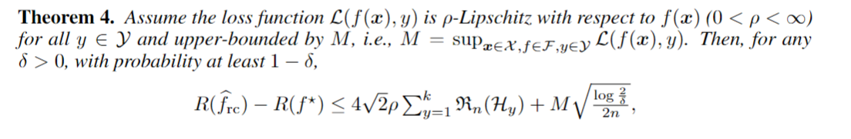
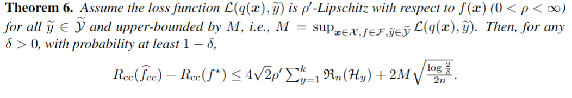
Provably Consistent Partial-Label Learning 2020
一致性方法
Risk-Consistent Method （RC）
Classifier-Consistent Method (CC)
Notes:
为RC方法建立了一个估计误差边界来证明它的学习一致性。设f hat = minf∈F Rrc(F)为经验风险最小化器，F *= minf∈F R(F)是真正的风险最小化器。另外，定义标签y∈y的函数空间Hy为{h: x →fy (x) | f∈f}。令Rn(Hy)为Hy的期望Rademacher拉德马赫 复杂度[3]，样本容量为n，则有以下定理:
Sup 上确界
定理4的证明见附录b。一般来说，对于正常数CH ， Rn(Hy)可以被CH/√n所限制。因此定理4表明，经验风险最小值frc收敛于真实风险最小值f ?n→∞。
简而言之，当一个函数是“Lipschitz利普希茨连续的”时，这意味着函数输入的微小变化将导致函数输出的微小变化。Lipschitz 常数 k 提供了这个变化率的上限：|f(a) - f(b)| / |a - b| <= k。这可能有用的原因有很多，但我将提供一个说明性示例，说明如何使用它来简单（但不是很好）量化分类器的对抗鲁棒性。
假设 f 是一个分类器（例如，卷积神经网络），它产生与类别相关的分数向量。假设对于某些特定图像 x，其单热标签为 y，网络产生正确的分类（即，y 和 f(x) 近似相等）。现在想象一个攻击者制造了一个小幅度的扰动 e。在这种情况下，我们可以稍微重新排列 Lipschitz 常数定义以获得 |f(x + e) - f(x)| <= k |e|。这告诉我们，如果模型的 Lipschitz 常数比较小，并且我们的预测相当有把握，那么攻击者产生的任何小扰动都不会改变分类。
CC估计误差边界将比RC的估计误差边界宽松 我们可以预期RC可能比CC有更好的性能

Slide 16
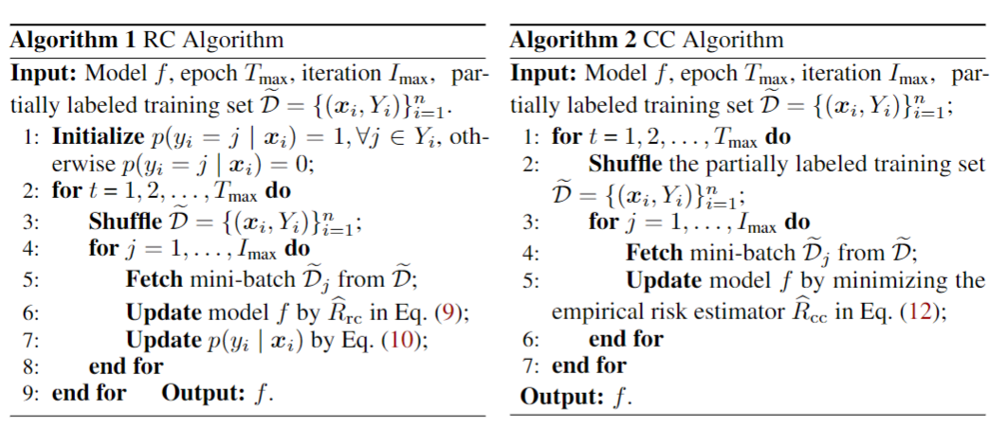
Provably Consistent Partial-Label Learning 2020
一致性方法
Risk-Consistent Method （RC）
Classifier-Consistent Method (CC)
Notes:
CC估计误差边界将比RC的估计误差边界宽松 我们可以预期RC可能比CC有更好的性能
此外，RC需要估计每个实例的预测置信度。直观地说，像深度神经网络这样的复杂模型通常比线性模型提供更精确的估计。因此，我们推测当使用更复杂的模型时，RC的优越性会更加显著。我们将通过实验证明，在使用深度神经网络时，RC一般优于CC。

Slide 17
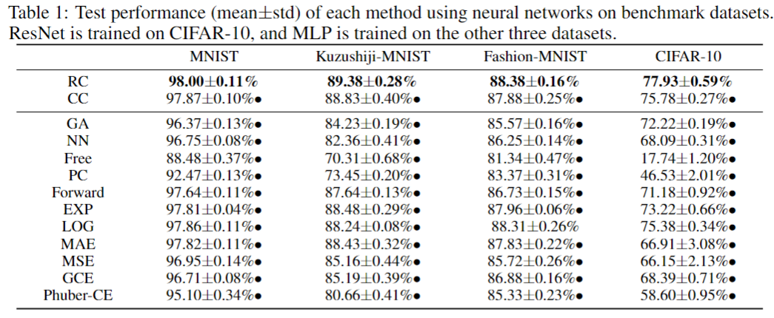
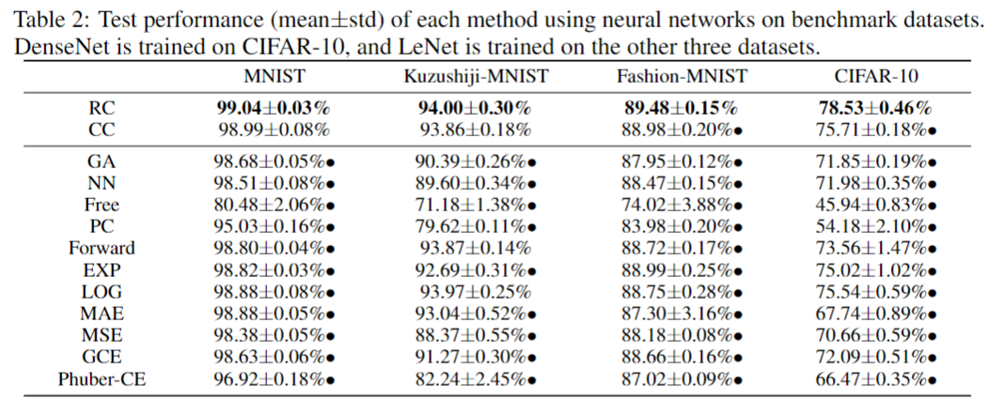
Provably Consistent Partial-Label Learning 2020
实验部分
Notes:
表1和表2报告了在基准数据集上使用神经网络的每种方法的测试性能。我们还在附录E.3中提供了每种方法的转导性能。从这两个表中，我们可以观察到RC总是获得最好的性能，并且在大多数情况下显著优于其他比较方法。
表3和表4分别报告了每种方法在UCI数据集和现实世界部分标记数据集上使用线性模型的测试性能。我们可以发现，RC和CC在UCI数据集和现实世界部分标记数据集上通常比其他比较方法取得更好的性能。
可以看出，当采用线性模型时，RC和CC的性能是相似的。然而，当使用深度神经网络时，RC的性能明显优于CC。这些观察结果显然符合我们的猜想，即当使用更复杂的模型时，RC的优越性将更加显著。

Slide 18
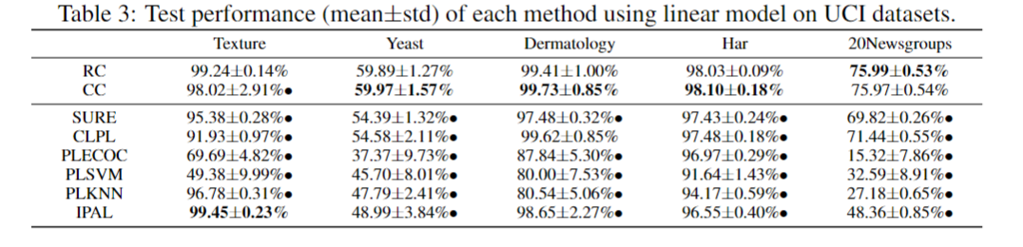
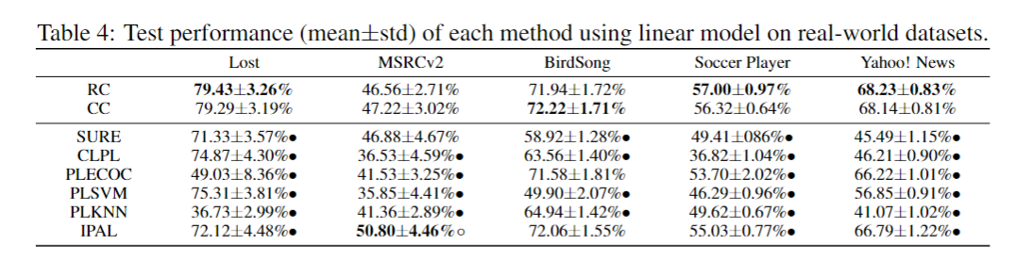
Provably Consistent Partial-Label Learning 2020
实验部分
Notes:
表1和表2报告了在基准数据集上使用神经网络的每种方法的测试性能。我们还在附录E.3中提供了每种方法的转导性能。从这两个表中，我们可以观察到RC总是获得最好的性能，并且在大多数情况下显著优于其他比较方法。
表3和表4分别报告了每种方法在UCI数据集和现实世界部分标记数据集上使用线性模型的测试性能。我们可以发现，RC和CC在UCI数据集和现实世界部分标记数据集上通常比其他比较方法取得更好的性能。
可以看出，当采用线性模型时，RC和CC的性能是相似的。然而，当使用深度神经网络时，RC的性能明显优于CC。这些观察结果显然符合我们的猜想，即当使用更复杂的模型时，RC的优越性将更加显著。

Slide 19
谢谢大家

